Slide 1
SH-Mobile に対する Linux サポート状況ご紹介
－最新の携帯電話オープンプラットフォーム Android 解説－
今なぜ SH-Mobile 向けに Linux OS サポートを提供開始するのか
Linux ベース携帯電話プラットフォーム Android の考察
ルネサスの Linux OS サポートの取り組み
みなさまへの期待
株式会社 ルネサスソリューションズ システムビジネス本部
宗像尚郎 （ munakata.hisao@renesas.com ）

Slide 2
今なぜ SH-Mobile 向けに Linux OS サポートを提供開始するのか
ソフトウエアプラットフォームが解決すべき課題
Linux OS の真価と本質
ルネサスの Linux OS 開発への取り組み
2

Slide 3
問題意識 ① ： 組み込みソフトウエア規模の爆発的肥大化
TV/VTR の例 ： ムーアの法則を超えるペースでソフトウエア規模が拡大中
NO SW
1 KB
64 KB
2 MB
256 MB
100 MB
10 MB
TV
1 MB
code size (ROM)
VCR
100 KB
10 KB
← メモリーに関するムーアの法則
（ ５年毎に 容量が10倍になる）
1 KB
1970
1980
1985
1990
1995
2000
2005
2010
肥大化するソフトウエア開発工数が全体コストを引き上げる要因に
3

Slide 4
問題意識 ② ： 製品差別化要因にならない共通技術への対応
ソフトウエアの規模拡大に伴って、商品の強さ（＝特徴、個性） や 差別性を生み出す
要因とはならない、共通技術要素に係るソフトウエアのコード量、検証工数 の割合が
相対的に高くなっていることが、機器開発メーカの
悩みの種になってきた。
共通ソフト
（ 製品差別性に寄与しない）
製品差別化に
直接寄与しにくい
共通機能の割合
FAT file system
PC connectivity
LAN (protocol)
USB (protocol)
Memory Card
Security
製品の特徴
に直結した
個別ソフト
互換性
検 証
が必要
ソフトウエアの規模拡大の流れ
相互接続性が必要な標準化技術に対して 各社が別々に同じものを
開発、検証している無駄がないか ⇒ “車輪の再発明” になっていないか
4

Slide 5
問題意識 ③ ： PC/IT 系技術の技術革新スピードとの不整合
インターネット / コンピュータ 系技術
Connectivity
プロトコル
ストレージ
容 量
メディア形式
表示フォーマット
アプリケーション
実行環境
通信速度
セキュリティ技術
記録フォーマット
解像度
データ形式
CPU 性能
memory サイズ
フルブラウザー対応
3年で
陳腐化
5～10年間
使いたい
VS
将来への拡張性
をどう確保するか ?
PC / IT と組み合わせる商品は 接続相手の進化に追随する仕掛けが必要
5

Slide 6
ソフトウエアプラットフォームが解決すべき課題
Reusability
（ソフトウエア生産性）
Connectivity
（機器間接続検証）
（ソフトウエア移植性）
Abstraction
（長期的な商品性）
Upgradability
課 題
① 組み込みソフトウエア規模の爆発的肥大化
② 製品差別化要因にならない共通技術への対応
③ PC系技術の技術革新スピードとの不整合
これら課題解決手段の一つとして オープンソース活用を推進したい
6

Slide 7
オープンソースソフトウエアの主な特徴
GPL などのフリーソフトウエアライセンス が適用されソースコードは公開
ライセンスにより公開されたコードを自由に改編、再配布（製品に適用）できる
GPL/LGPL 適用コードは要求によりソースコードの開示義務がある
多くの開発者が開発に参加、コードレビューに合格したものが統合される
TCP/IP ネットワーク対応など 多くの標準技術の参照実装がある
多くの 32bit 系 CPU、デバイス （ WLAN、USB、HDD、SD Card など） に対応
GPL/LGPL 版の ライブラリー/アプリケーションが公開され無償で利用可能
開発規模 （kernel = 800万行以上）、 開発速度（90日でバージョンアップ）
7

Slide 8
オープンソース Pros vs. Cons
negative
positive
商用ソフトより品質が悪いのでは ?
サポート体制が不明確、誰が責任をとる?
リアルタイム応答性など性能的に不適合 ?
ドキュメント、マニュアル類がない ?
市場で実績のあるプロトコルスタック
ソースがあるのでたとえ会社が無くなっても
将来的にソフトウエア保守運用が可能
コード流用でソフトウエア開発工数削減
ランタイムライセンス費用が発生しない
オープンソース
で揉まれた実績
のあるコードで
なければ信用
できない。
良い点も課題もあるが、積極的に良さを引き出す取り組みを考えたい
8

Slide 9
Linux の本質
組み込み機器向けの従来型軽量 OS 環境とは全く別世界
Windows の PCアプリ開発モデルに近いかもしれない
→
メモリー保護、自動スケジューリングを持った高度な TSS （Time Sharing System)
大規模ソフトウエア基盤 ⇒ ユーザーによる決定論的なプログラム記述には向かない
コミュニティによる継続的な進化のダイナミズム （安定化よりも進化を優先）
リアルタイム性が必要な厳しいデッドラインのあるタスクは リアルタイムスレッドを使って全ての競合パターンを見切って設計し スレッドプライオリティも時間軸上のシー ケンスを描いた上で慎重に決めるプログラム設計手法 が必要です。
しかし途中であるスレッドを書きかえて処理が長くなったら、それと競合する
より低い優先度の全スレッドがデッドラインにミートするかどうかを検証しな
おさないといけません。 このような 決定論的動作モデル設計が経済的に
成り立たなくなってきた ことを解決する手段として Linux OS を導入しました
Linux OS を使ったシステムにおけるアプリケーション ソフト開発者
→ OS コアを深追いすべきではない （高信頼 kernel 提供はベンダーの役割）
→ TSS のしくみと挙動を理解して、アプリケーション最適化を行う必要がある
9

Slide 10
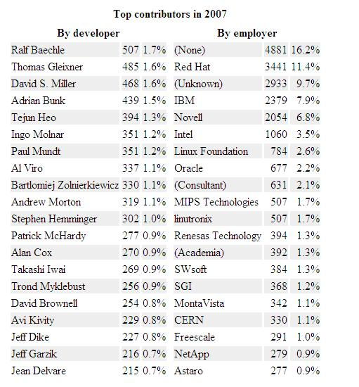
実はルネサスは Linux kernel 開発現場では既に有名です
ルネサステクノロジ は
2007年度 Linux kernel
要素技術開発において
世界トップレベルの貢献
実績をあげています。
SuperH アーキテクチャ
を御採用頂けるお客に
最先端のオープンソフト
ウエア技術を活用頂ける
ように活動を続けます。
ルネサスは SuperH の Linux 対応のリーダーシップを発揮しています
http://lwn.net:80/Articles/263717/
10

Slide 11
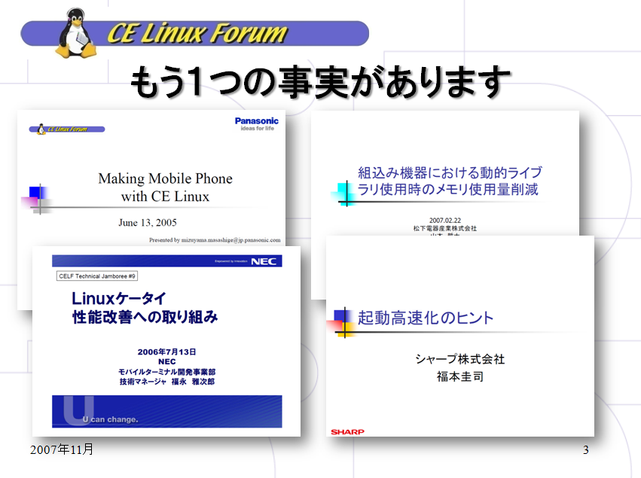
CE Linux Forum ⇒ デジタル家電向け Linux kernel 技術開発
CE機器開発メーカと共同で組み込み機器向けの Linux 適用を推進しています
http://tree.celinuxforum.org/CelfPubWiki/JapanET2007
11

Slide 12
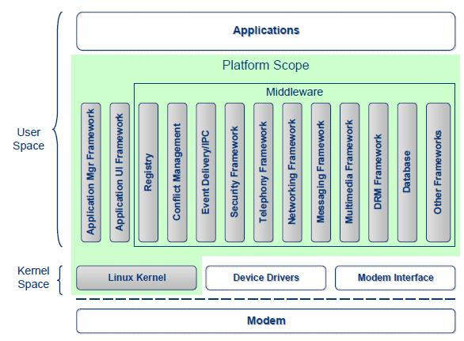
LiMo Foundation ⇒ 携帯電話向け Linux 標準プラットフォーム
http://www.limofoundation.org/
ルネサスは LiMo に加盟、今後携帯向け Linux 環境整備にも力を入れます
12

Slide 13
（ もうひとつの、そして今注目を集めている ）
Linux ベース携帯電話プラットフォーム Android の考察
Android SDK の構成 （ kernel、VM、ライブラリー ）
ルネサス SH-Mobile シリーズへの移植
Android の何がすごいのか、誰がうれしいのか
13

Slide 14
Android とは ?
携帯電話ソフト開発に投じられた 黒船 ・・・ 異文化ショック
Googleが開発した携帯電話用ソフトウェアプラットフォーム
  無償提供
  オープンソース（ カーネル以外はApache License）
  OSからブラウザなど上位アプリケーションまでをパッケージング
  アプリ開発環境 (=Eclipse) 公開、既にソフト開発が実機に先行
  OHA (Open Handset Alliance) によるアライアンス推進
SVG （Scalable Vector Graphics ）に対応した最先端アプリ実行環境
サーバー連携機能など 次世代携帯電話むけ機能を先取りして実装済
2008年にも搭載したセットが出てくると言われている
( LG、Samsung、HTC、Motorola が製品化発表 )
http://code.google.com/android/
http://www.openhandsetalliance.com/
14

Slide 15
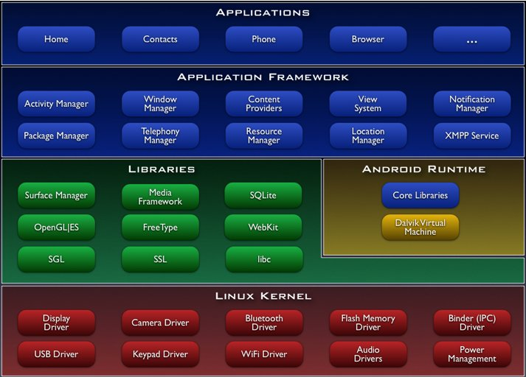
Android components
Write Once, Run Everywhere ＝ 携帯アプリ開発コスト削減
15

Slide 16
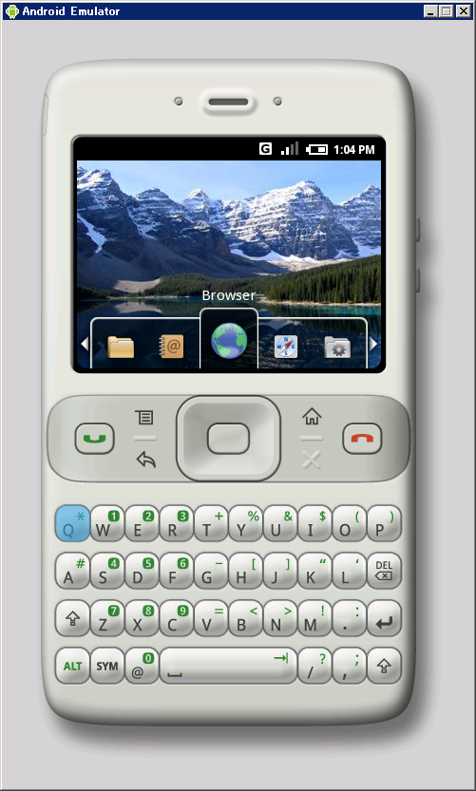
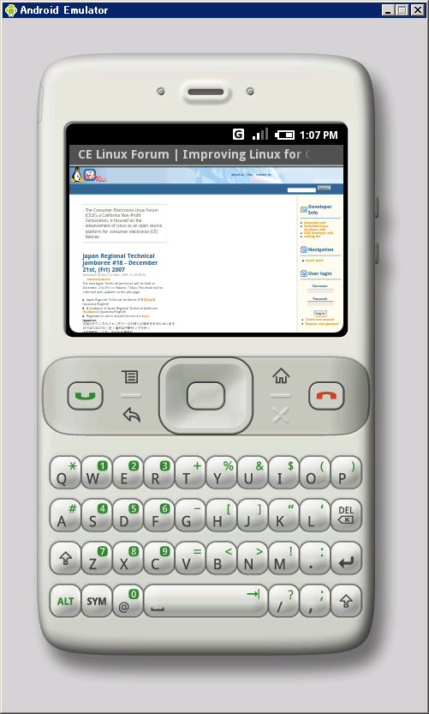
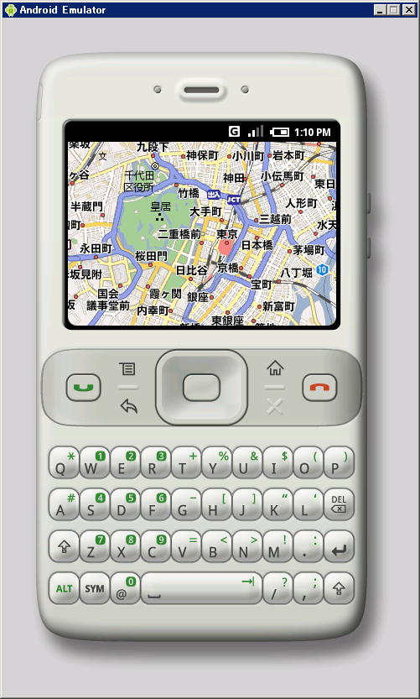
Android Emulator についているアプリケーション
初期画面
ブラウザ
マップ
16

Slide 17
入手できるSDKの構造 （target envieonment）
ARM binary をPC上の 仮想ARM CPUで実行している
ブラウザ
GoogleMAP
メール
・・・
各種アプリケーション
Java
Code
Java仮想マシン（Dalvik VM）
libc
Webkit
SQLite
OpenGL EL
・・・
各種ミドルウェア
ARM
Code
Linux Kernel
QEMUシミュレータ
x86
Code
Windows
17

Slide 18
Android で使われている Linux 環境
Linux kernel を使うが、従来の Linux 環境とは全く別もの
Linux は本当にカーネル だけしか使っていない！！
通常のLinuxライクな（UNIXライク）な初期化も無し
  init.rcなどのスクリプトでの初期化が無い
  /initで小さな初期化をしたら、殆どすぐアプリケション実行環境へ
  今の物はローダブルモジュールもない
ルートファイルシステムも Linux で一般的なものとは全く別もの
共通ライブラリも Linuxでよく使われるglibcやuClibcでなく、BSDのlibc
（ GNU glibc を使わないことで GPL ライセンス適用範囲が狭くなっている ）
Google のコアエンジニアが Linux ソフトウエアの細部まで解析・把握した上で
ソフトウエア構造を一度根本的に破壊→再構築 したもの。 これまで誰もできな
かった Linux の “いいとこどり” が現実のものになっている。 Linux の技術が
ベースになっているが従来の Linux 故の使いにくさは解消。 これは同時に従来の Linux アプリケーションの移植性は全くないということでもあり、この辺の評価は ？
18

Slide 19
Dalvik VM (virtual machine) （ ≠ Java ）
携帯電話用の Java J2ME（CLDC,MIDP,Doja） とは非互換
J2SEのクラスライブラリのサブセット ＋ Androidの独自クラス
通常のJavaアプリケーションの作り方の手順が参考になる
  携帯用の Java VM には制限が多く携帯専用のアプリケーションを開発
  しなければならなかったが Android ではより一般的なプログラミングが可能
  ネットワークのクラスは完全サポート → サーバー連携型アプリケーション
  なども容易に開発可能
Androidでは、全てのアプリケーションが Dalvik VM言語で書かれる
ハンドセットに標準搭載されるアプリケーションと、ユーザが追加するアプリケーションの差を基本的に無くし、すべてが同じアプリケーションとして動作
Androidを採用した携帯電話では、あらゆるアプリケーションがカスタマイズでき、ユーザが自由にアプリケーションを組み替えることができる
19

Slide 20
誰がうれしいのか （うれしくないのか）
Carrier を軸とした従来の垂直統合モデル → Open な水平モデルへ転換 ?
party |  | pros | cons
Chip vender | ○ | ソフトサポート工数大幅減 参入障壁ダウン | ソフトライセンスビジネス困難 価格競争、メモリー容量大
Handset provider | △ | 機能面の差別化が困難 （PC モデル） | 性能面のオーバーヘッド 価格競争激化
Carrier | ◎/× | 国際化対応、新サービス 従来サービス と並行に展開も可能
Application provider | ◎ | 機種ごと、キャリア毎の特殊対応不要 サーバー連携アプリなどへの発展性
Service provider | ◎ | 携帯電話の新活用 （Google の狙い） PC 並の処理性能 + 移動性＋personal
Dev. tool vender | × | Android には多くの拡張性がある | オープンソース、 フリーソフトウエア
20

Slide 21
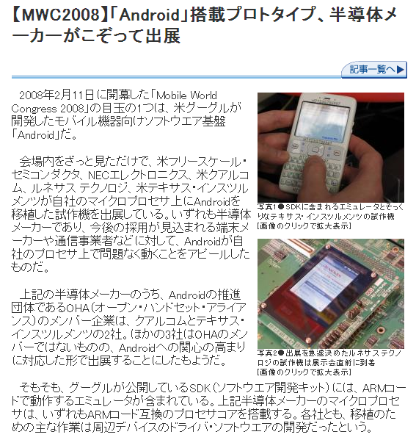
Renesas Android Demo @WMC 2008
http://itpro.nikkeibp.co.jp/article/NEWS/20080212/293488/

Slide 22
Android の実デバイスへの移植作業
実動 300時間+αで 実デバイス上で Android が立ち上がった
項 目 | G2 EVM 向けの開発内容
ARM 開発環境 | Code Sourcery の ARM 向け Linux toolchain 構築
 | Android SDK から userland を抽出して実装
EVM 立ち上げ | uboot Linux bootloader 開発 ［USB memory からシステム起動］
 | Flash ROM プログラミング環境立ち上げ （ ICE によるフラッシュ書き込み）
Linux kernel | Android 対応 最新版 Linux kernel を移植、基本動作確認 － ARM11 対応 （ Android の現状のコードは ARM9 対応 ） － kernel 起動スクリプトの変更 （ LAN、NFS、USB 対応など）
Linux driver | TIEMR (SH timer) INT (SH intc ) SCI (SH scif) LCDC (SH-Mobile LCDC) USB (M66597 like， MassStorage，Ether, HID)
Android 導入 | PC 用 Emulator から ARM binary を抽出 世界中で進行中に類似プロジェクトが公開している情報を活用
22

Slide 23
ルネサスの Linux OS サポートの取り組み
オープンソースコミュニティにおける分散同期開発メカニズム
コミュニティの進化と同期したルネサスの Linux OS への取り組み
継続的にメンテナンス可能な BSP を提供する仕組みつくり
SH-Mobile に対するマルチメディアフレームワークサポート方針
23

Slide 24
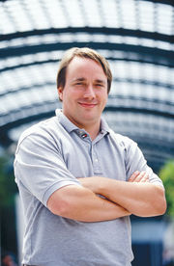
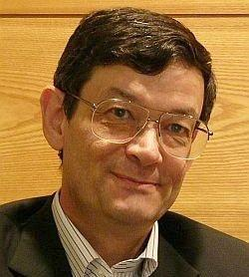

Linux 開発コミュニティ
source repository
mailing list
master
git
公開メーリングリスト上で
仕様などについてレビュー
MM
tree git
Linus Torvalds
LKML
Andrew Morton
Project
ML
SuperH CPU
Subsystem
maintainer
Subsystem
maintainer
Subsystem
maintainer
Subsystem
maintainer
Subsystem
maintainer
Developer
Developer
Developer
Developer
Developer
Developer
Developer
Developer
Developer
Developer
Developer
Developer
Linux kernel 開発に参加し、我々の提案をマスターコードに反映させるために
は、コミュニティの階層構造を理解して Project ML 上で活動することが必要
24

Slide 25
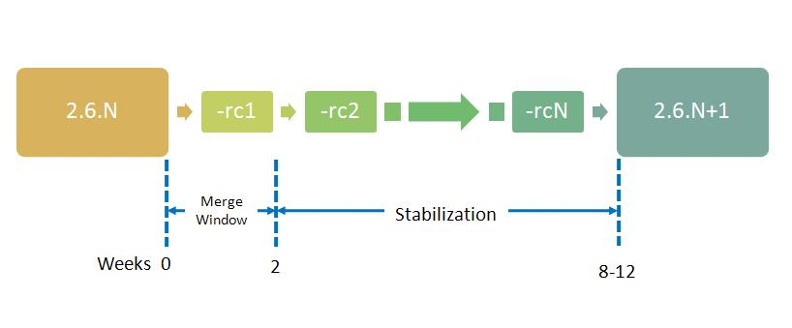
Linux kernel 開発サイクル
この2週間に全ての 改善・修正を input
kernel リリース前の開発段階への参加がコミュニティとの同期の前提
① Merge Window 期間へ新機能、障害対策のコード（パッチ） を投稿する
② Stabilization 期間中に できるだけ多くのテストを実施し結果を還元する
25

Slide 26
ルネサスの SH-CPU/Platform の Linux 対応手順
公開 ML に問題提起・議論
対策 patch 作成、投稿
公開 patch review
merge → stabilization
public release （mainlining）
1～3ヵ月の
時間が必要だが継承可能な恒久的なソフト資産化
本流の開発プロセスの中で共通技術を開発 → 共有資産化
26

Slide 27
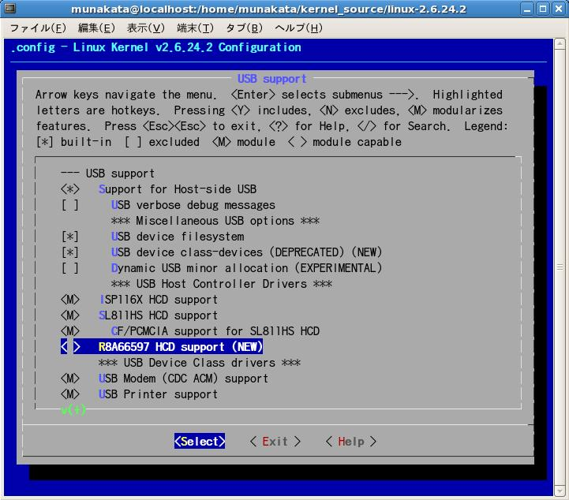
（開発具体例） USB ドライバーのメインライニング活動
ルネサスの USB host/function コントローラ向け Linux デバイスドライバーを開発した
オープンソースの開発サイクルの中で評価、公開検証を経て マスターコードに登録済
SH7723 (MobileR2)
M66597
（HS host）
2.6.25 ?
2.6.22
SH7722 （MobileR）
M66592
（HS function）
2.6.24
2.6.22
OHCI generic
SH7763
2.6.25
SH7721
標準コード
2.6.25
社内で検証すみのパッチを投稿したところ、 規格に対する網羅性 ・ 他のデバイスとの共存
コーディング作法など世界中の専門家から指摘を受け、コードをブラシュアップ して公開
27

Slide 28
継続的にメンテナンス可能な BSP を提供する仕組みを構想中
Linux 技術の本質は “進化（＝変化）が止まらないこと”
  kernel ・・・・・・ 約90日周期で後方互換性なく進化
  GNU Tool ・・・ 約180日周期で更新、kernel 進化と同期
  Application ・・ 2,000 以上のプログラムが独立に進化
Linux ビジネス推進には “検証済（＝安定） Turnkey BSP” が必要
  BSP ＝ 特定 kernel + 特定 GNU tool + 限定 Application
  （ ある BSP に着目すれば、そこには Dynamism は必要ない ）
  Linux 技術が進化してしまうので安定版 BSP は必ず陳腐化 してしまう
  製品開発に適用しようとした 場合には BSP の改訂が発生する
矛 盾
常に進化(変化）している Linux のソフトウエア資産から逐次検証済の環境を
お客様に提供していく仕掛けが重要。 この仕掛けを構築して変化と安定の
矛盾を解決しなければ 実際の製品開発を支援することにならないと考えます
28

Slide 29
BSP = kernel + compiler + applications
kernel
2.6.16
kernel
2.6.18
kernel
2.6.19
kernel
2.6.20
kernel
2.6.22
kernel
2.6.17
kernel
2.6.21
kernel
2.6.23
kernel
2.6.24
GCC
3.4.5
GCC
3.4.6
GCC
4.0
GCC
4.1
GCC
4.2
Linux
BSP
kernel
tool chain
User
land
Linux
BSP
kernel
tool chain
User
land
開発ターゲット毎に
専用の BSP を提供
する仕掛けが必要
File
Server
20
Web
Server
50
Mail
Server30
Office
Suite
5
network
tools
30
Core
Util.
40
Encrypt20
Media
Player
10
System
Admin40
お客様の製品開発を加速するための 最先端開発環境提供の仕組みを構想中
29

Slide 30
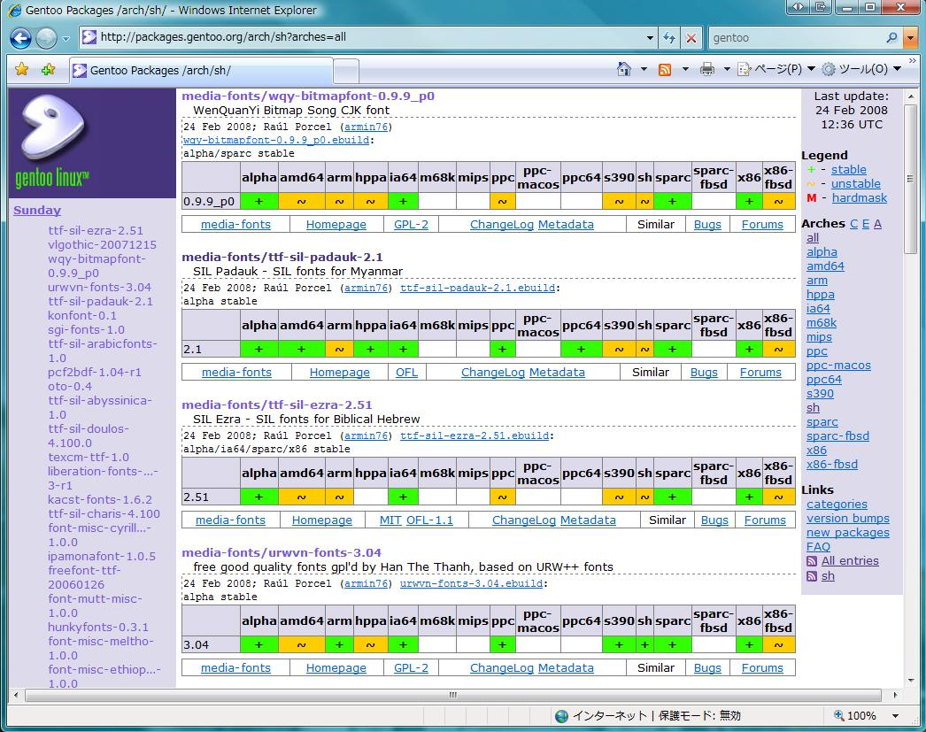
オープンディストリビューション Gentoo の活用 （推進中）
unstable
stable
Linux OS 上で利用可能な 数千のプログラム（＝パッケージ） を SH 上でも
有効活用して頂けるように、オープン系の ディストリビューション Gentoo の
パッケージの整備を Gentoo Project と共同で推進することを 計画中
30

Slide 31
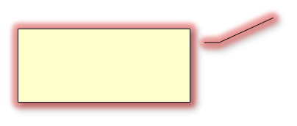
SH-Mobile マルチメディアフレームワーク（MMF） サポート方針
Application
既存ソフト
LGPL
GStreamer
DirectFB
GStreamer Element
for OpenMAX IL
gfxdriver for SH-Mobile
新規開発 又は
Bellagio (既存)
OpenMAX IL Library
開発対象
GPL
(DMA/IRQ 処理)
検証済ライブラリ
（有償ミドルウエア）
VPU Support Core
Linux Kernel
Kernel Driver
Renesas 提供
SHMobile H/W
内蔵 Media Engine を標準的な “MMF + 最適化済ライブラリー ” でサポートする
31

Slide 32
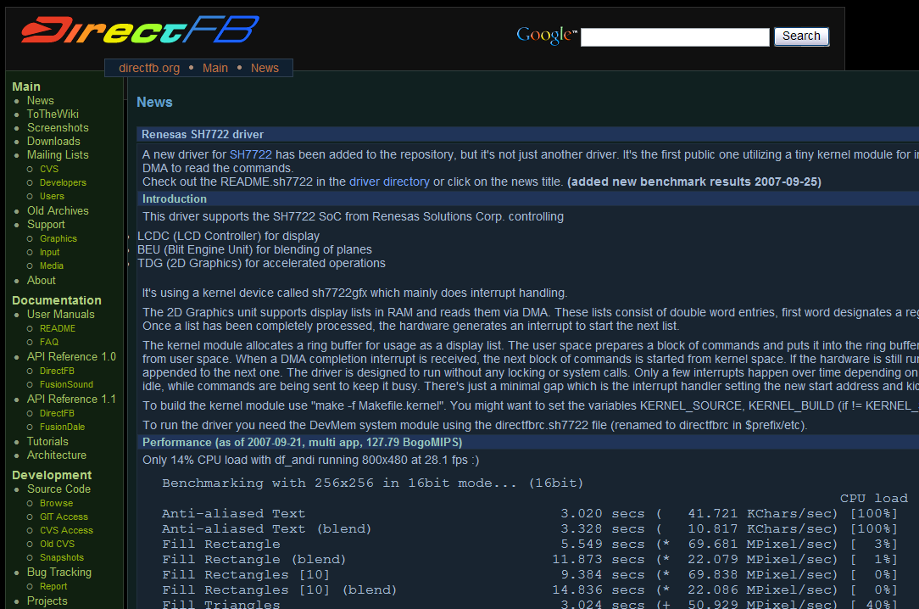
（最適化ライブラリ実装例） DirectDB + BEU 最適化ドライバー
オープンソースプロジェクトと協調して SH7722 内蔵アクセラレータに対応すみ
http://www.directfb.org/index.php?path=Main
32

Slide 33
みなさまへの期待 （まとめ）
SH-MobileR2 Trial BSP および今後エンハンスメント方針
オープンソース開発 Eco System の仲間に参加してください
33

Slide 34
Linux 参照実装プラットフォーム
POWER
株式会社 アルゴシステム AP320 （近日発表の改定品）
SH7723 （SH-4A 400MHz ）+ FPU
キャッシュメモリー ： L1：32k/32k + L2:256k
DDR1 128MB、 SRAM 128kB、NOR 16MB、 NAND 1GB
7inch wide WVGA + touch panel （専用コントローラ）
USB HS host、100 BASE LAN、 SCI 2ch （コンソール接続）
SD Card Slot （ SD + micorSD の 2スロット実装 ）
Camera-input、 地デジ 1seg TS-in
Microphone-in、 Line-in、Headphone-out
CPU バス拡張インターフェース
http://www.algosystem.co.jp/index.html

Slide 35
SH-MobileR2 （SH7723） Trial BSP for ALGO AP320
ご紹介した最先端の Linux への取り組み成果を先取りした評価用 BSP
  uboot ( NFS boot, Flash memory boot )
  kernel 2.6.24-2 ( community master code ＝ Vanilla )
    一般的な デバイスドライバー （ Timer、INT、SCI、mtd,… ）
    USB HS host （on chip） / Ethernet （on board）
  GNU toolchain （GCC 4.2.2 / glibc 2.7 / binutil 2.18r1）
    cross compiler ( for kernel built )
    native compiler ( for package built )
  Gentoo stage3 binary/source 112 packages as Level 1 BSP
今後も継続的に
SDK 拡張を推進
してまいります
Level 3
OpenMAX/IL integration
GStreamer integration
Sample media application
Other OSS integration
Level 2
VPU/VIO/CEU/BEM driver
（ middleware interface )
DirectFB w/gfxdriver
Level I
最先端の Linux 開発環境を用意しました。 今後更に発展させていきます。

Slide 36
共有資産を構築するため皆様からのフィードバックを期待します
確実に次のリリース → Master Code に
品質・ 機能改善を還元していくことが大切
Mainlining
（ Merge to master code)
feedback
feedback
Level 3
BSP
feedback
Level 2
BSP
Level 1
BSP
feedback
feedback
皆様からのフィードバックを確実に次のリリースに反映して成長させたい

